Slide 1
ペンシルパズル「一本線」のヒント数の扱いに関する解析
Masumi Muraoka
(baLLjugglermoka)

Slide 2
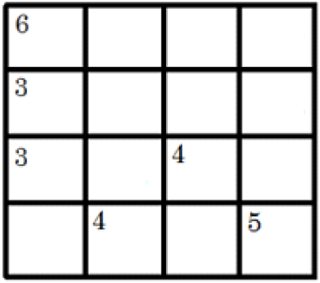
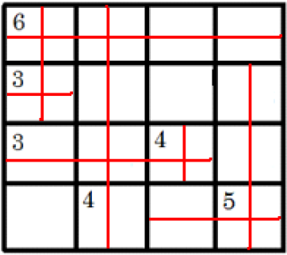
一本線とは
一本線はパズル通信二コリ137号のオモロパズルのできるまで・117の今号の新作で登場、掲載された私の考案したオリジナルパズルです。(誌面では作・baLLjugglermokaとなっています。)
ルール：①全ての縦列全ての横列に線を1 本ずつ引きます。
②引かれる縦線および横線の長さは全て異なります。
③盤面内の数字はそのマスを通過する線の長さの合計を表します。
問題: 解答:

Slide 3
ヒント数の扱い方
①種類の数：ヒント数の種類の数に注目。例えば盤面内にヒント数0が8個ある場合はヒント数の種類の数は一種類。
②和：N×Nの盤面で全てのマスを通る線の長さの合計の総和は であり、この値とヒント数の総和を比較して解のユニーク性を考察。
③個数：盤面内のヒント数の個数に注目。
④分布：盤面内のヒント数配置分布に注目。

Slide 4
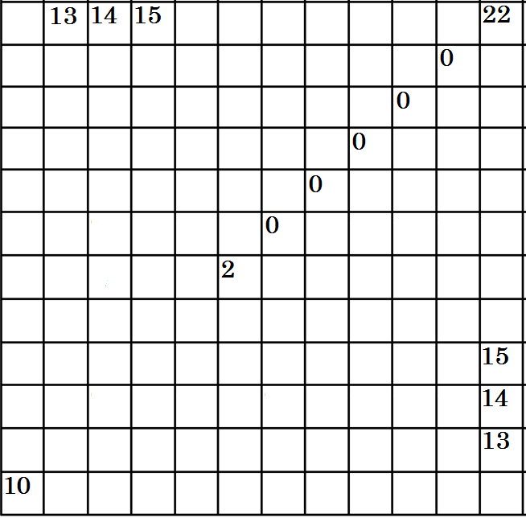
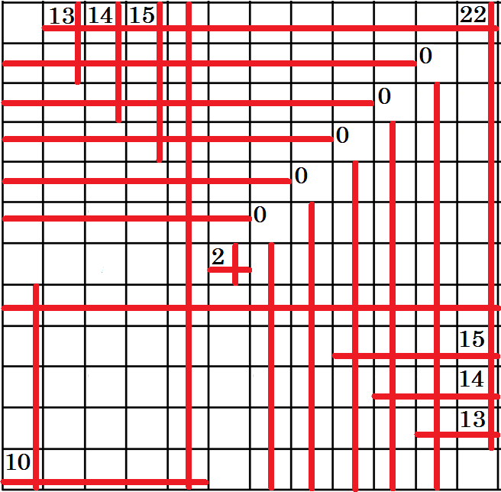
ヒント数の配置が最小かつ線対称の場合
ヒント数の個数が少なすぎたら解がユニークにならない。
ヒント数の個数が最小の場合の問題例:(ヒント数の線対称配置)
2N×2Nの盤面では現段階での（もっと下がる可能性あり）最小ヒント数は3N－4個である。
N=6の場合解答
N=6の場合問題
Notes:
Ｎが交差している列に仮にN-1以下が配置されたらその線を少なくとも一マスはスライドできるのでユニーク解にならない。

Slide 5
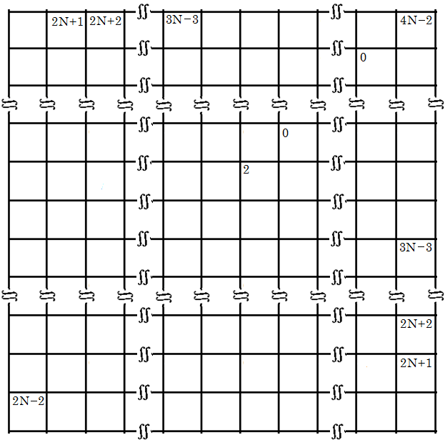
最小ヒント数
（もっと下がる可
能性あり）
ヒント3N－4個
2N×2Nの盤面
（k≧4）
問題

Slide 6
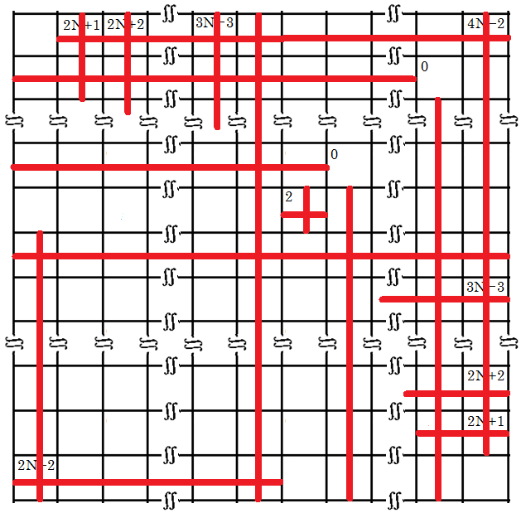
最小ヒント数
（もっと下がる可
能性あり）
ヒント3N－4個
2N×2Nの盤面
（k≧4）
解答

Slide 7
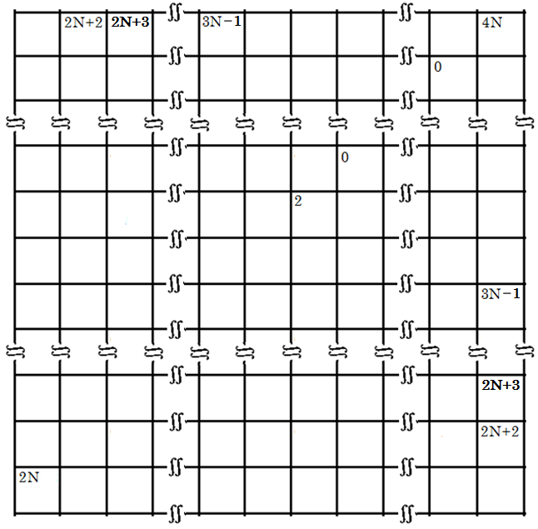
最小ヒント数の一般化
解答（もっと下がる可能性あり）
ヒント3N－2個
2N+1×2N+1の盤面
（N≧3）
問題

Slide 8
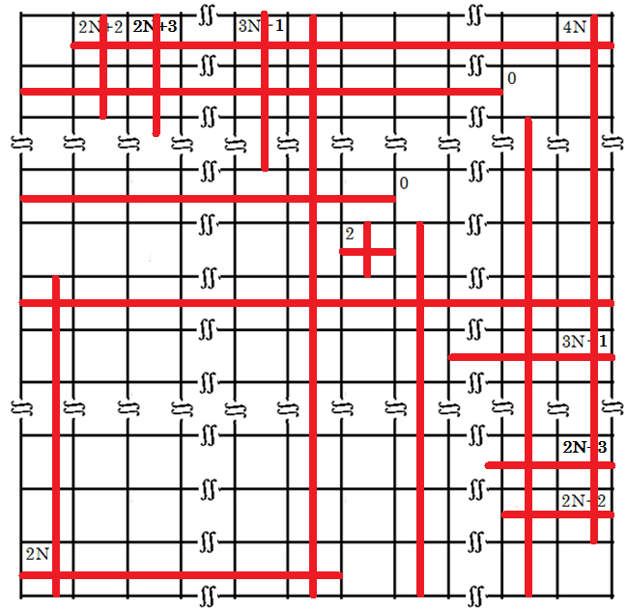
最小ヒント数の一般化
解答（もっと下がる可能性あり）
ヒント3N－2個
2N+1×2N+1の盤面
（N≧3）
問題

Slide 9
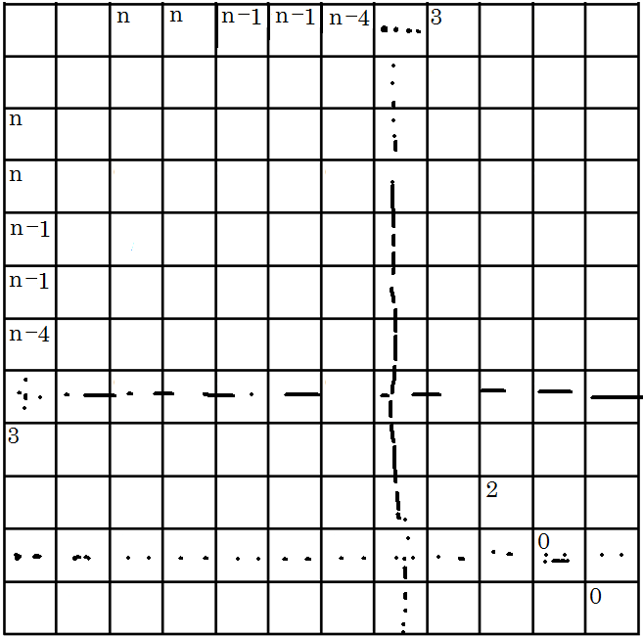
2N+1×2N+1の盤面
（N≧6）
ヒント数3N－3

Slide 10
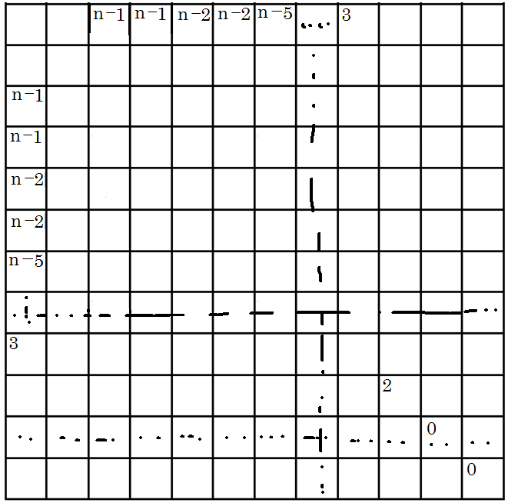
2N×2Nの盤面
（N≧7）
ヒント数3N－5

Slide 11
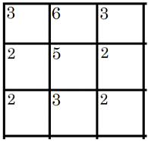
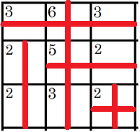
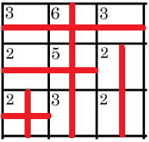
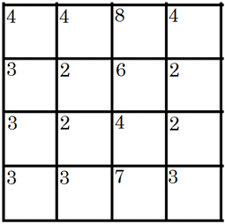
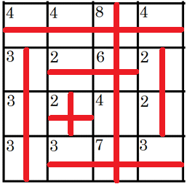
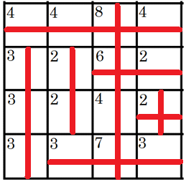
ヒント数の個数最大の場合での別解問題の例
⇒
⇒
Notes:
上界下界の間は繋がっているか

Slide 12
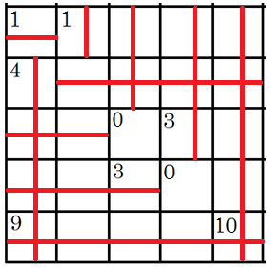
解をもつ為の自明な条件(ヒント数の個数)
同じヒント数が配置されてるマス同志ではそのマス通る直線を共有しない場合、盤面内のヒント数Mの個数は
ヒント数の個数では上記の様に特殊化した条件のもとでは解をもつか否かは判定可能だが、個数だけでは解がユニークか否かは判定不可。
一本線は解き手の立場での不公平性はないので(第７回ミニ研究会で発表)実際に問題を解かないと解のユニーク性は明確にできない。
例として、ヒント数1が２個の場合、
長さ1の直線の縦横を入れ替えたら
他の直線の配置にも影響するので、
ヒント数１の個数だけでは解の
ユニーク性は明確にできない。

Slide 13
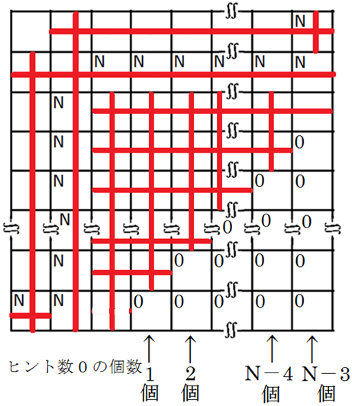
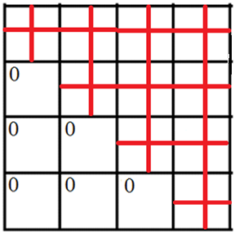
ヒント数0の扱い
N×Nの盤面で解をもつためのヒント数0の最大個数は 個
ヒント数0はそのマスを直線が通過しないことを表すので、
0以外のヒント数と扱いが異なる。 N=4でヒント数0(1種類)のみの場合
注)右図は左図の特殊化(N=4に限
定)ではない。左図はヒント数0
およびヒント数Nの2種類の問題

Slide 14
一つの結果
ヒント数0の個数が 個
の場合は、ヒント数の種類数とヒント数
の和はいずれも最小である。

Slide 15
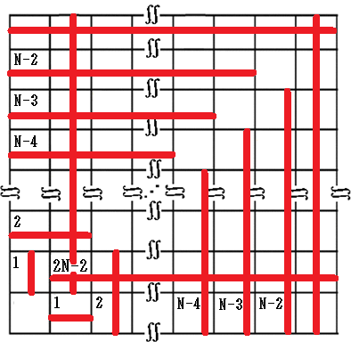
対角線と対角線で区切られた半分の 対角領域にヒント数が配置されない場合
ヒント数0が最大個数配置される場合は対角線と対角線で区切られた半分の対角領域に
ヒント数が配置されない。右図はヒント数
の個数がN(N+1)/2個未満でかつ、対角
線と対角線で区切られた半分の対角領
域にヒント数が配置されない場合で解が
ユニークな問題の例である。ここから、
ヒント数0が最大個数配置される問題
から、ユニーク解になるためのヒント数
の分布の規則性を発見することができ
なかった。

Slide 16
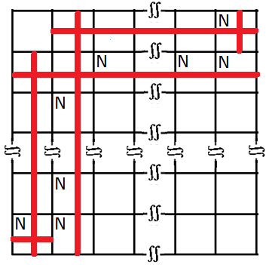
盤面に0以外のヒント数１種類が配置された場合
0以外のヒント数１種類だけでユニーク解にする事は可能?
N×Nの盤面で、一つの縦列にヒント数Nが2個あったら、２個のＮが縦線を共有しない場合、ヒント数Nが配置されている２マスのうち一マスは、長さNの横直線が通る。
もしくは長さNの縦線が通る。
一方、一つの縦列にヒント数Nが3個以上あったらその縦列に長さNの縦直線が通る。
一種類のヒント数で直線の配置が決定される一例↓
右図の場合、長さN,N－1,1の
直線の配置が決定された。

Slide 17
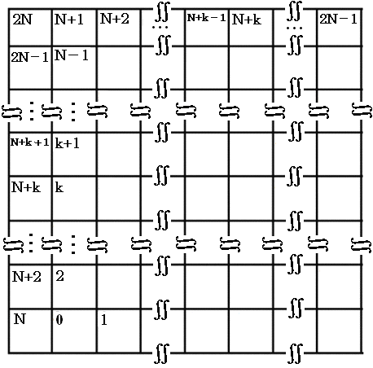
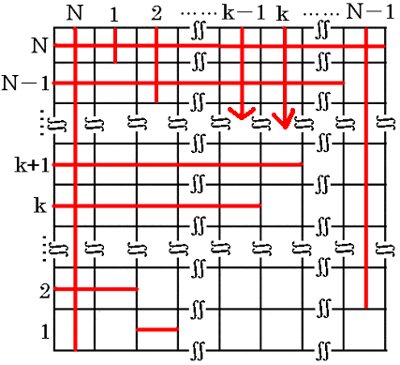
ヒント数の種類数が最大の場合
解答
問題

Slide 18
N×N盤面でのヒント数に関する各値
①ヒント数の種類の数：最小は１種類、最大は2N種類
②ヒント数の和：最小は0,最大はユニーク解の問題に余分なヒント数を配置して全てのマスにヒント数を配置すればよいので
③個数：ヒント数の最大個数はN^2個(全てのマスにヒント数を配置すればよいので自明な結果)ヒント数の最小値は現段階では厳密に導けていない。

